Slide 1

Сайт розроблений в Material design https://material.io/design/
Сайт використовує 3 основних кольори і допоміжні і шрифти h1-h6
Заголовки сторінок/назва сайту h1
Заголовки новин в привюшках h2
Цитата новини в привюшці h4
Дата ресурс в привюшці h6
Текст кнопки h3
Текст статті h4
Текст коментарів h5
Верхнє меню 12px
Центральне/нижнє меню 18px
Основний колір
#F77B63
Допоміжний колір
#3A3A3A
Проміжний колір
#F9F9F9
Звичайний шрифт #2F2F2F
Сірий шрифт #C4C4C4

Slide 2
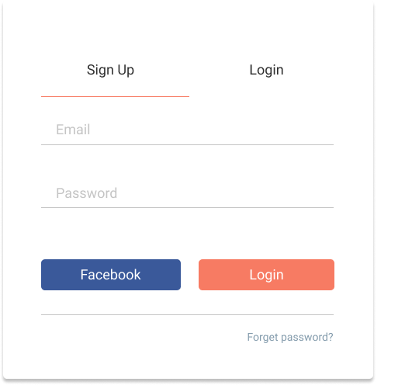
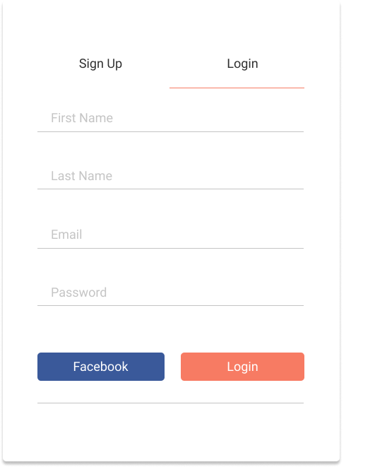
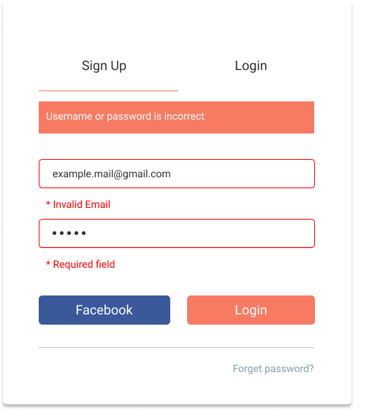
МЕНЮ LOGIN/REGISTRATION
Закривається через esc або кліку по любому місці екрану
Можна реєструватись використовуючи facebook account
Форма має мати валідацію, з меседжами
Sign up форма має допомогти якщо забув пароль

Slide 3

ВЕРХНЄ МЕНЮ ТА FOOTER
Містять логотип, в верхній частині він перетворюється з білого (на помаранчевому фоні ) на помаранчевий
Містять пошукові поля
Та меню, верхнє меню має сепаратори між пунктами, та підсвічує пункт який зараз вибраний

Slide 4
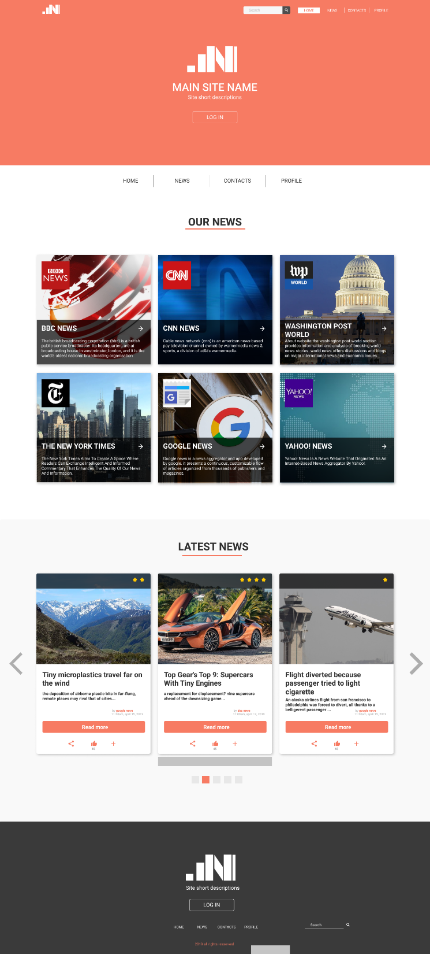
ГОЛОВНА СТОРІНКА
Логін/реєстрація
Список всіх новинних ресурсів з описом ресурсу
Останні новини з всього сайту, всіх ресурсів у вигляді каруселі слайдера.

Slide 5
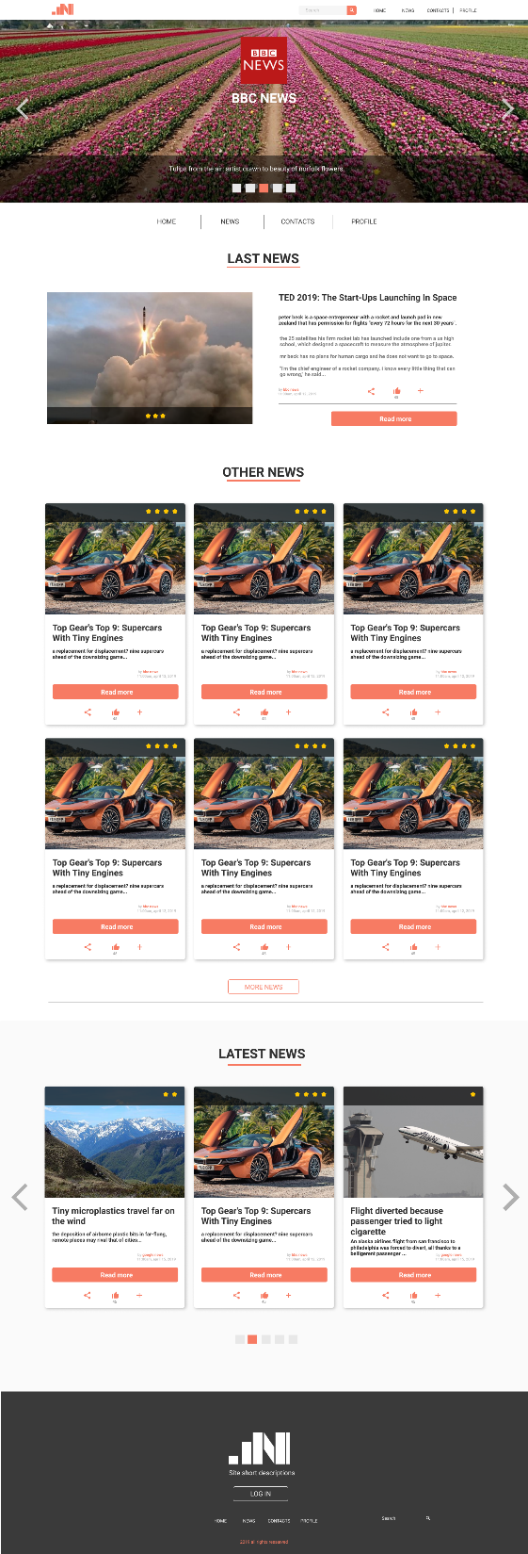
СТОРІНКА ОКРЕМОГО НОВИННОГО РЕСУРСУ
Меню трохи змінене біле і статично прикріплене до верху скріна
В хедері є невелика карусель з останніми новинами сайту, їхнім описом, карусель автоматична, на ній розміщений логотип новинного ресурсу
Найсвіжіша новина завжди відображається більш детальніше
Інші новини відображаються картками з зображенням, рейтингом(ящо хтось вже поставив) , назво новини, цитатою з новини, датою новини і ресурсом, кнопка переглянути повністю та соціальною частиною де можна поділитись новиною в фейсбуці, вподобати (кількість лайків), додати до своїх новин ( якщо немає профілю то пропонує створити)
На сторінку підгружаються спочатку 2 горизонтальних рядки карток , по натиску на MORE NEWS підвантажує 3 картки і т.д.

Slide 6
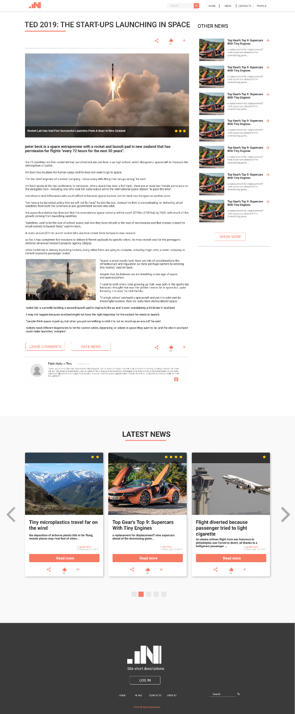
СТОРІНКА НОВИНИ
Назва новини
Соціальні активності (поділитись/вподобати/додати) в верху та низу статті
Головне перше зображення (велике ) новини з підписом і рейтингом ( по дефолту всі статті мають рейтинг 1)
Далі йде цитата з статті товстішим шрифтом
Текст статті звичайний
Якщо доступні інші зображення їх можна розміщати в кінці статті або рандомно вставляти після <p></p>
В кінці є можливість залишити коментарі ( але потрібна реєстрація ), та рейтинг статті ( можна виставити кількість зірок максимум 5)
Коментар аватарка автора, ім’я прізвище, час, текст коментаря та кнопка відповісти
З правої сторони є вкладка де відображаються інші новини сайту
Та кнопка для перезавантаження (оновлення) новин

Slide 7
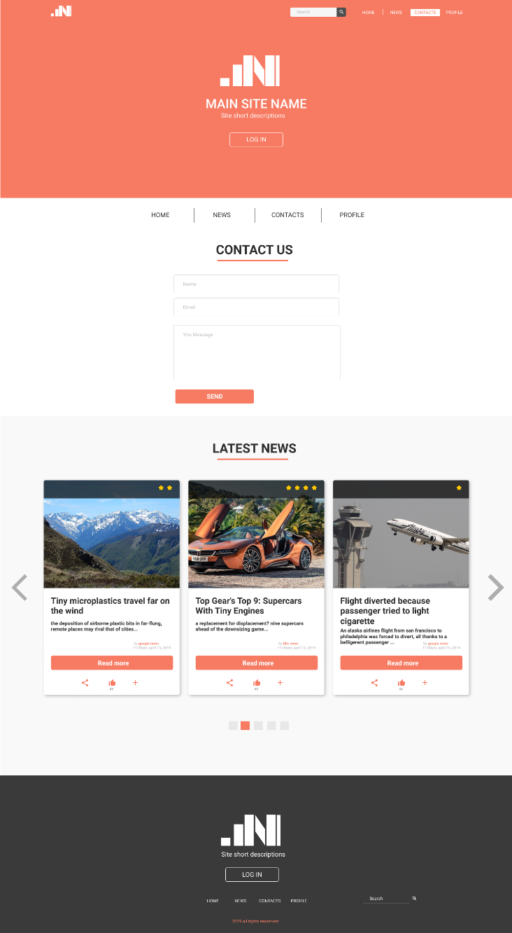
СТОРІНКА ЗВОРОТНЬОГО ЗВЯЗКУ
Ціль збирання відгуків про сайт та побажання читачів
Поля імені, поти та поля введення тексту
Кнопка відправити
Можливо має бути капча

Slide 8
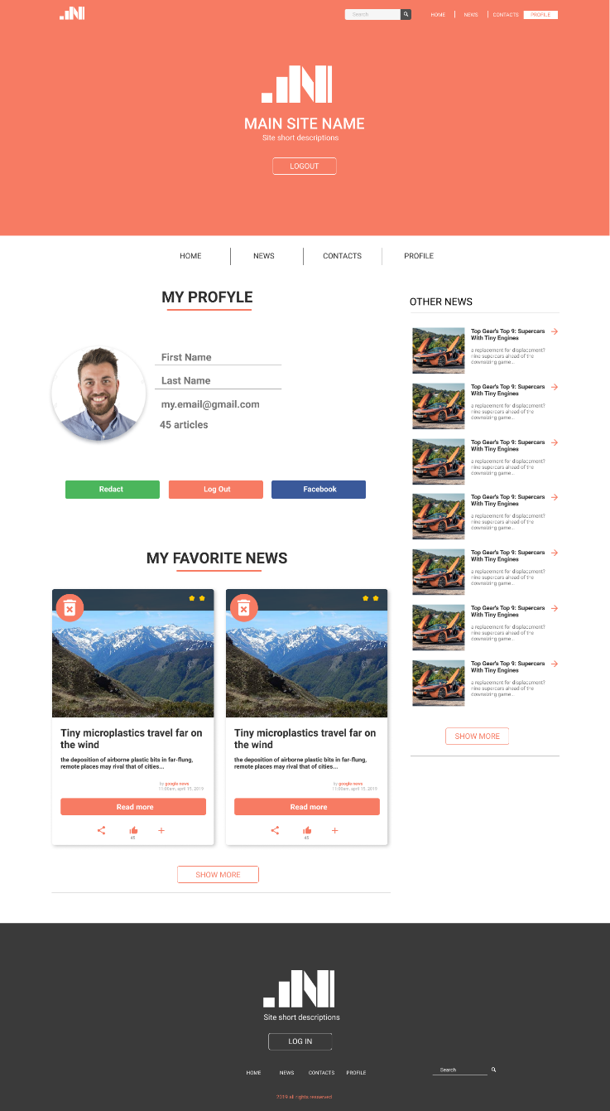
СТОРІНКА ПРОФІЛЮ
Імя та прізвище
Аватарка
Кнопки редактування профелю
Привязка до facebook account
В нижній частині новини які користувач додав в свій журнал ці новини можна видаляти

